Slide 1
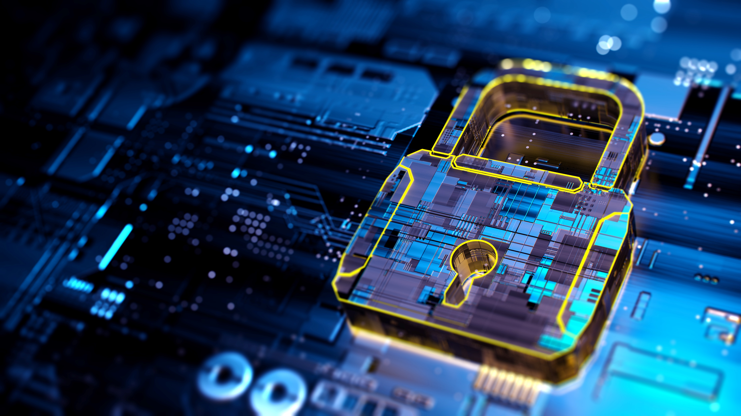
Introduction à la Sécurité des Logiciels et des Applications
« Oublier de se préparer, c’est se préparer à un échec »
Benjamin Franklin
Professeur : Haythem Rehouma
Email : rhoumahaythem@gmail.com
[Source de l’image : L'image a été achetée sur Istock.com et est protégée par des droits d'auteur]

Slide 2
Plan de la présentation
Concepts clés
Défis et tendances
Propriétés des S.I.
Conclusion
Annexe : Revue de littérature / classification des attaques

Slide 3
Concepts clés
La Cybersécurité - Définition
Cyber –
Préfixe servant à former de très nombreux mots relatifs à l'utilisation du réseau Internet [Larousse en ligne]
cyberattaque
cybercrime
cyberdépendance
cyberharcèlement
cyberpolice
Sécurité –
Situation dans laquelle quelqu'un, quelque chose n'est exposé à aucun danger, à aucun risque, en particulier d'agression physique, d'accidents, de vol, de détérioration [Larousse en ligne]

Slide 4
Concepts clés
La Cybersécurité - Définition
« …La cybersécurité concerne l'ensemble des technologies, processus et politiques qui aident à prévenir ou à réduire l'impact négatif d'événements survenant dans le cyberespace, résultant d'actions délibérées de la part d'un acteur malveillant.»
Bauer et Dutton (2014)
« …La cybersécurité est la protection des données numériques stockées dans votre environnement des cybermenaces contre les cybermenaces et les auteurs de cybermenace. »
Innovation, Sciences et Développement économique Canada (ISDE)

Slide 5
Concepts clés
La Cybersécurité – Aspects théoriques
Machine de Turing (Alan Turing) - 1936
Modèle qui permet de préciser la notion d’exécution d’un algorithme.
Turing formule la thèse selon laquelle tout algorithme est calculable par une machine de Turing.
Impact sur la conception et détection des virus.
Travaux de Von Neumann - 1945
Concevoir l’architecture générale des appareils concrets qui vont réaliser le calcul selon le modèle de Turing.
Automates => ont prouvé que l’on pouvait concevoir des programmes auto-reproductifs.

Slide 6
Concepts clés
La Cybersécurité - Définition
Cybermenace :
Activité qui vise à compromettre la sécurité de votre environnement des cybermenaces en modifiant la disponibilité, l’intégrité ou la confidentialité de vos systèmes ou des informations qu’ils contiennent.
Innovation, Sciences et Développement économique Canada (ISDE)
Environnement des cybermenaces :
L'espace en ligne au sein duquel peut se tramer l'activité malveillante de cybermenace.
Innovation, Sciences et Développement économique Canada (ISDE)

Slide 7





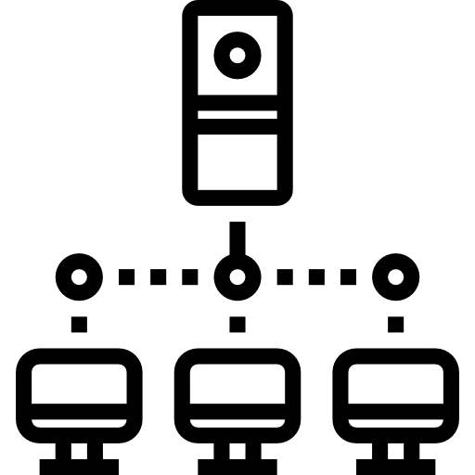












Concepts clés
La Cybersécurité - Environnement des cybermenaces
[Source des images: modifié à partir de flaticon.com]

Slide 8









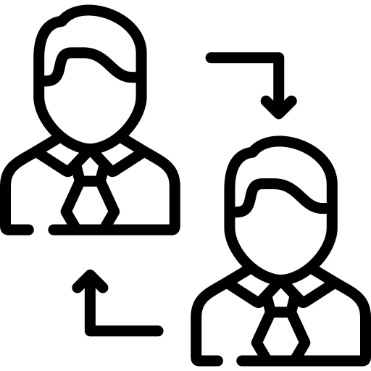


Concepts clés
La Cybersécurité - Auteurs des cybermenaces
[Source des images: modifiés à partir de flaticon.com]

Slide 9
Concepts clés
La Cybersécurité - Auteurs des cybermenaces
Cybercriminels experts :
Ces individus ou groupes mènent des activités illégales en ligne pour le profit financier. Ils peuvent utiliser des ransomwares, du phishing, ou d'autres formes de malwares pour voler des informations sensibles ou de l'argent.
Hacktivistes :
Ce sont des personnes ou groupes qui utilisent le piratage comme moyen de promouvoir une cause politique ou sociale. Leurs attaques sont souvent ciblées contre des gouvernements, des organisations ou des entreprises qu'ils considèrent comme injustes ou corrompues.
Groupes parrainés par des États :
Ces acteurs sont souvent soutenus ou directement employés par des gouvernements pour mener des cyberattaques contre d'autres nations, organisations ou individus. Leur objectif peut être l'espionnage, le sabotage, ou l'influence politique.
Groupes de cyberterrorisme :
Ces groupes utilisent la cyberattaque pour créer de la peur ou perturber des sociétés. Ils peuvent cibler des infrastructures critiques ou propager de la désinformation pour atteindre leurs objectifs.

Slide 10
Concepts clés
La Cybersécurité - Auteurs des cybermenaces
5. Cyber-mercenaires :
Ce sont des pirates informatiques à louer qui mènent des attaques pour le compte de clients payants. Ils peuvent travailler pour des entreprises, des particuliers ou même des gouvernements.
6. Insiders malveillants :
Ce sont des employés ou des personnes ayant accès légitime à un réseau qui abusent de leur position pour causer des dommages ou voler des informations.
7. Les « script kiddies » ou parfois humoristiquement « cyber-babies » :
Ils sont des individus qui utilisent des outils et des scripts préfabriqués pour tenter de mener des cyberattaques sans avoir une compréhension profonde des techniques et des technologies qu'ils utilisent.
Ils n'ont généralement pas les compétences avancées nécessaires pour créer leurs propres outils ou exploiter des vulnérabilités inconnues.
Ces personnes sont souvent motivées par la curiosité, le désir d'impressionner leurs pairs, ou simplement l'envie d'explorer les limites de la technologie.
Bien que leurs compétences soient limitées, ils peuvent quand même causer des perturbations significatives, surtout s'ils utilisent des outils puissants accessibles en ligne.

Slide 11
Concepts clés
La Cybersécurité – Les cybermenaces
Hameçonnage/phishing
Virus
Menaces internes/ Insider threats
RAT
Ver/ Worm
Rançongiciel/Ransomware
Logiciel malveillant/ Malware
Chevaux de Troie/Trojan
Attaques DDOS / DDOS Attacks
Keylogger
Logiciels publicitaires/ Adware
Courriels indésirables/ Spams
Violation des données / Data breach
Backdoor
Logiciels espions/ Spyware
Rootkit
Notes:
https://link.springer.com/content/pdf/10.1007%2F978-981-15-1706-8.pdf

Slide 12

Concepts clés
La Cybersécurité – Les cybermenaces
L’hameçonnage
L’hameçonnage (anglais : « phishing ») consiste à utiliser des faux courriels, sites Web ou messages textes pour voler des informations personnelles et corporatives confidentielles comme les mots de passe ou les numéros de carte bancaire.
[Source de l’image: flaticon.com]

Slide 13
Concepts clés
La Cybersécurité – Les cybermenaces
Menace interne
Menace interne = risque de sécurité qui provient de l'organisation ciblée. Cela ne signifie pas que l'acteur doit être un employé ou un dirigeant actuel de l'organisation.
[Source de l’image: modifiée à partir de flaticon.com]

Slide 14



Concepts clés
La Cybersécurité – Les cybermenaces
Spam
Le spam est un courrier indésirable non sollicité et non désiré envoyé en masse à une liste de destinataires en gros. En général, il est envoyé à des fins commerciales.
Le spam peut également contenir une tentative malveillante d'accéder à votre ordinateur.
[Source des images: flaticon.com]

Slide 15

Concepts clés
La Cybersécurité – Les cybermenaces
DDoS
Une attaque par déni de service distribué (DDoS) est l'une des armes les plus puissantes d'Internet. Lorsque vous entendez dire qu'un site web a été "mis hors service par des pirates", cela signifie généralement qu'il a été victime d'une attaque DDoS.
[Source de l’image: modifiée à partir de flaticon.com]

Slide 16

Concepts clés
La Cybersécurité – Les cybermenaces
Violation de données
Une violation de données est un incident au cours duquel des informations sont volées ou extraites d'un système à l'insu ou sans l'autorisation du propriétaire du système.
Les données volées peuvent concerner des informations sensibles, exclusives ou confidentielles
[Source de l’image: modifiée à partir de flaticon.com]

Slide 17
Concepts clés
La Cybersécurité – Les cybermenaces
Cheval de Troie
Définition :
Programme composé de :
Module serveur
Module client.
Objectif :
Accès aux ressources.
Lancer des attaques DDoS.
Type d’attaque:
Transporter d’autres programmes malveillants.
Le module serveur se cache dans un programme dans l'ordinateur de la victime.
Prendre d’assaut des ressources
Lancer des attaques DDoS
Virus informatique
Définition :
Petit script de code qui s'exécute comme un programme.
Objectif :
Modifier le fonctionnement d'un ordinateur ou d’un ou plusieurs programmes.
Type d’attaque:
Il se réplique et se propage après une exécution initiale sur un système cible où une interaction humaine est nécessaire.
Logiciels espions (Spywares)
Définition :
Logiciels indésirables qui s'infiltrent à l’insu d’une personne à son un appareil informatique.
Objectif :
Voler les données d'utilisation et les informations sensibles.
Type d’attaque:
Recueillir des informations.
Transmission des informations à des utilisateurs externes.

Slide 18
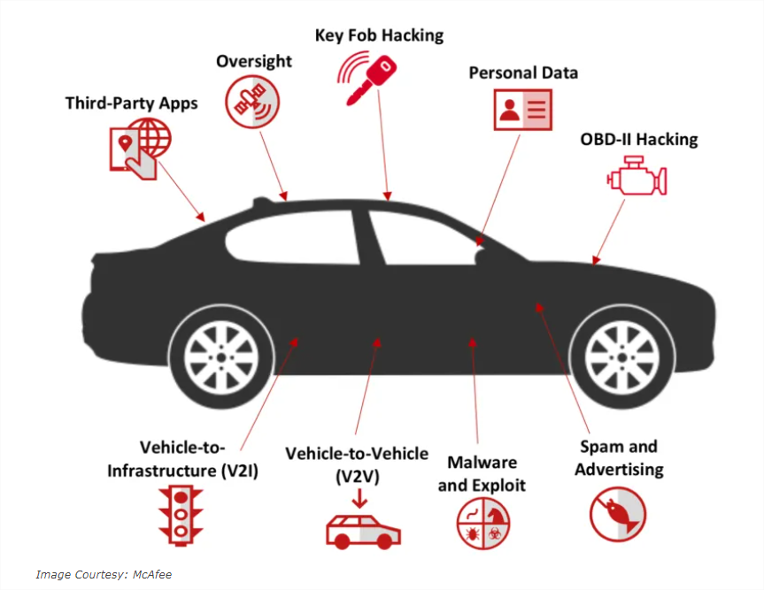
Concepts clés
La Cybersécurité – Les cybermenaces
Cyber-physiques
Crypto-jacking
IoT
Attaques en augmentation
ADFI
Architectures
de données
Fictives
Immersives
DDoS et
Attaques par tiers
Rançongiciel

Slide 19
Propriétés des S.I.
Intégrité
Une donnée reste exacte et consistante à travers son cycle de vie.
Disponibilité
Un système ou une donnée est accessible en un temps défini.
Une information n’est accessible qu’aux personnes autorisées.
Confidentialité
La triade CID en anglais CIA (« Confidentiality », « Integrity », « Availability ») tel que défini par la norme traitant des systèmes de management de la sécurité de l'information (SMSI) l’ISO/CEI 27001

Slide 20
Propriétés des S.I.
Confidentialité
Une information n’est accessible qu’aux personnes autorisées.
3 grandes catégories:
Données sensibles/ secrètes (données hautement confidentielles) : données gouvernementales (finance, défense) ou bancaires (numéro de carte bancaire), casiers judiciaires, protection des témoins.
Données confidentielles : données relatives au métier de l’entreprise (conception d’un nouveau produit, secrets administratifs), les données relatives aux employés (salaire, données personnelles), ou renseignements personnels (santé, santé mental).
Données restreintes : données auxquels les accès sont limités à une catégorie d’employés (élaboration d’un plan de cadre).

Slide 21

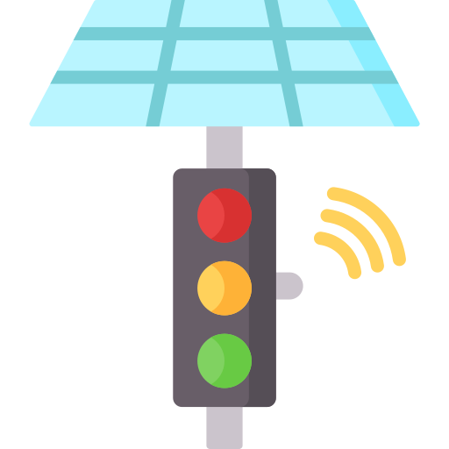

Propriétés des S.I.
Intégrité
Une donnée reste exacte et consistante à travers son cycle de vie.
Exemple :
Voitures autonomes / intelligentes : voitures connectées et avec l’internet des choses (IoT) ➔ Automatisation d’actions.
Information fausse sur l’ environnement ➔ Catastrophe.
Importance d’assurer l’intégrité de leurs données et communications.

Slide 22
Propriétés des S.I.
Disponibilité
Un système ou une donnée est accessible en un temps défini.
En s’attaquant à la disponibilité des données on prive les personnes d’avoir accès à des données numériques et de s’en servir.
Le pirate mise dans ce cas sur la valeur que les données représentent pour l’entreprise plutôt que sa valeur de revente ou de publication à de tierces personnes.
Impact :
➔ Ralentir l’activité, la prise de décision et le fonctionnement et l’efficacité.

Slide 23

2010 – Stuxnet vise les systems SCADA “supervisory control and data acquisition”, ver pour reprogrammer des automates programmables industriels (API) et une cible industrielle déterminée.
2011 – Cyberattaque contre le Conseil du Trésor et le ministère des Finances au Canada (dérober des informations hautement confidentielles).
2013 – Cyberbunker, a affecté le trafic internet mondial.
2016 – Mirai, transforme des ordinateurs utilisant le système d'exploitation Linux en bots contrôlés à distance pour une série attaques en déni de service distribué (DDoS).
2016 – Les Panama Papers
2016 – Affaire Facebook-Cambridge Analytica, manipulation de données de 87 millions utilisateurs.
2017 – WannaCry est un logiciel malveillant de type rançongiciel auto-répliquant (300 000 ordinateurs, plus de 150 pays), le plus grand piratage à rançon de l'histoire d'Internet.
2017 – NotPetya, la petite sœur de WannaCry.
2017 – Une entreprise canadienne sur cinq touchée par une cyberattaque [statistiques Canada] .
Piratage des terminaux de paiement et de retrait
XSS
Ransomware
SQL
Phishing
Zero-day
Propriétés des S.I.
Internes
Rookit / Backdoor
Mobiles
Faille hardware
IoT

Slide 24
2017 – 20% des entreprises canadiennes ont subi une brèche de sécurité [statistiques Canada]
2017 – Deloitte [ Deloitte Gets Hacked: What We Know So Far.] Fortune & Hopkins, Nick (2017-10-30). [ Deloitte hack hit server containing emails from across US government .]. The Guardian. Retrieved 2019-11-15.
2017 – Equifax [ Equifax data breach may affect nearly half the US population], Sept 7, 2017 & [ Equifax had patch 2 months before hack and didn't install it, security group says ], Sept 14, 2017.
2018 : Introduction de Deep Locker de IBM. Un logiciel malveillant capable de camoufler sa charge malveillante permettant une attaque extrêmement ciblée.
2019 – Facebook « 10 Years Challenge 2009-2019».
2019 – Desjardins a dévoilé la plus grande fuite de données personnelles de l'histoire du Québec.
2020 – Meow – Campagne d’attaques visant des bases de données mal sécurisée (4000 bases de données).
2020 –42 % des Canadiens ont été victimes à au moins une occasion d’un incident de cybersécurité [statistiques Canada].
Depuis mars 2020 : Le quart des PME canadiennes ont subi une cyberattaque [statistiques Canada].
Piratage des terminaux de paiement et de retrait
XSS
Ransomware
SQL
Phishing
Zero-day
Propriétés des S.I.
Internes
Rookit / Backdoor
Mobiles
Faille hardware
IoT

Slide 25
Défis et tendances
Modèle traditionnel
Signatures
Analyse humaine
Règles

Slide 26
Défis et tendances
Nouveau paradigme : Analyse comportementale basée sur la science des données
Le Big Data
Apprentissage machine
Analyse de sécurité
UBA Analyse du comportement de l'utilisateur

Slide 27






Défis et tendances
Big data = Convertir les données en information.
2.1 Millions
3.8 Millions
1.0 Millions
4.5 Millions
188 Millions
Le monde produit en deux jours seulement plus qu’il n’en a produit entre le début de l’humanité et 2003.
Utilité du Big data :
Aider à la prise de décision à partir de l’analyse des données.
Anticiper des actions à entreprendre.
Finance : Prédire le comportement du client et s’aligner avec ses besoins.
Sécurité : UBA ou Analyse du comportement de l'utilisateur

Slide 28
Défis et tendances
Défis:
Protection des données sensibles et personnelles.
Les droits liés à aux données et à leur propriété.
Besoin de personnel qualifié, tels que les scientifiques de données, pour analyser les données.
Opportunités:
UBA
Classification, catégorisation et visualisation des menaces (simplifier les patterns de données complexes).
Attaques zero-day, employés mal intentionnés, dénis de services et hameçonnage.
Menaces:
les cybercriminels peuvent profiter de la quantité massive d’informations sensibles.
Selon ITWire, sur 11 cyber-menaces communes, les entreprises ne sont pas sur le même pied d’égalité en termes de capacité de les détecter.

Slide 29
Défis et tendances
Big data = Convertir les données en information.
Aider à la prise de décision à partir de l’analyse des données.
Prédire le comportement du client et s’aligner avec ses besoins.
Anticiper des actions à entreprendre.
Le monde produit en deux jours seulement plus qu’il n’en a produit entre le début de l’humanité et 2003.

Slide 30



Défis et tendances
Phase d’entraînement
Logiciel bénigne exécutable
Entraînement
Modèle prédictif
Logiciel malicieux exécutable
Phase de protection
Bénigne / Malicieux
Exécutable inconnu
Modèle de décision

Slide 31

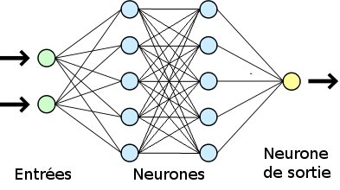

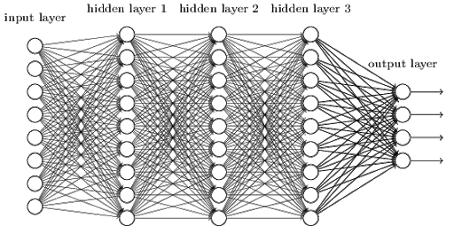
Défis et tendances
Entrée
Extraction des caractéristiques
Classification
Sortie
Bénigne / Malicieux
Extraction des caractéristiques + Apprentissage
Sortie
Bénigne / Malicieux

Slide 32
Défis et tendances
Pourquoi ?
Prédiction
Quoi?
Réseau
Comment?
En temps réel
Chaque soir
Prévention
Détection
Réponse
Surveillance
Application
“Endpoint”
Utilisateur
Processus
Au repos
Tâches de cybersécurité et opportunités de l’apprentissage automatique

Slide 33
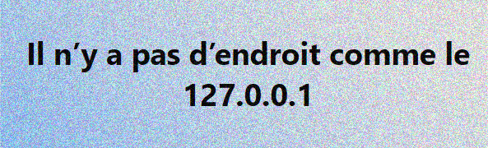
Défis et tendances
Certains parlent de l’ère du « malware 2.0 » : logiciels malveillants piloté par l’IA.
Virus qui apprend au fil du temps grâce à l’IA
Virus conventionnelles modifiés via l’IA pour plus d’efficacité.
Exemple: Deeplocker ➔ identification facile des cibles.

Slide 34
Bibliographie
Imamverdiyev, Y. N., & Abdullayeva, F. J. (2020). Deep Learning in Cybersecurity: Challenges and Approaches. International Journal of Cyber Warfare and Terrorism (IJCWT), 10(2), 82-105.
Handa, A., Sharma, A., & Shukla, S. K. (2019). Machine learning in cybersecurity: A review. Wiley Interdisciplinary Reviews: Data Mining and Knowledge Discovery, 9(4), e1306.
KP, S. (2018). A short review on applications of deep learning for cyber security. arXiv preprint arXiv:1812.06292.

